Slide 1
Теорија вјероватноће
Вјежбе 3
Милица Марић, ма
milica.maric@ef.unibl.org

Slide 2
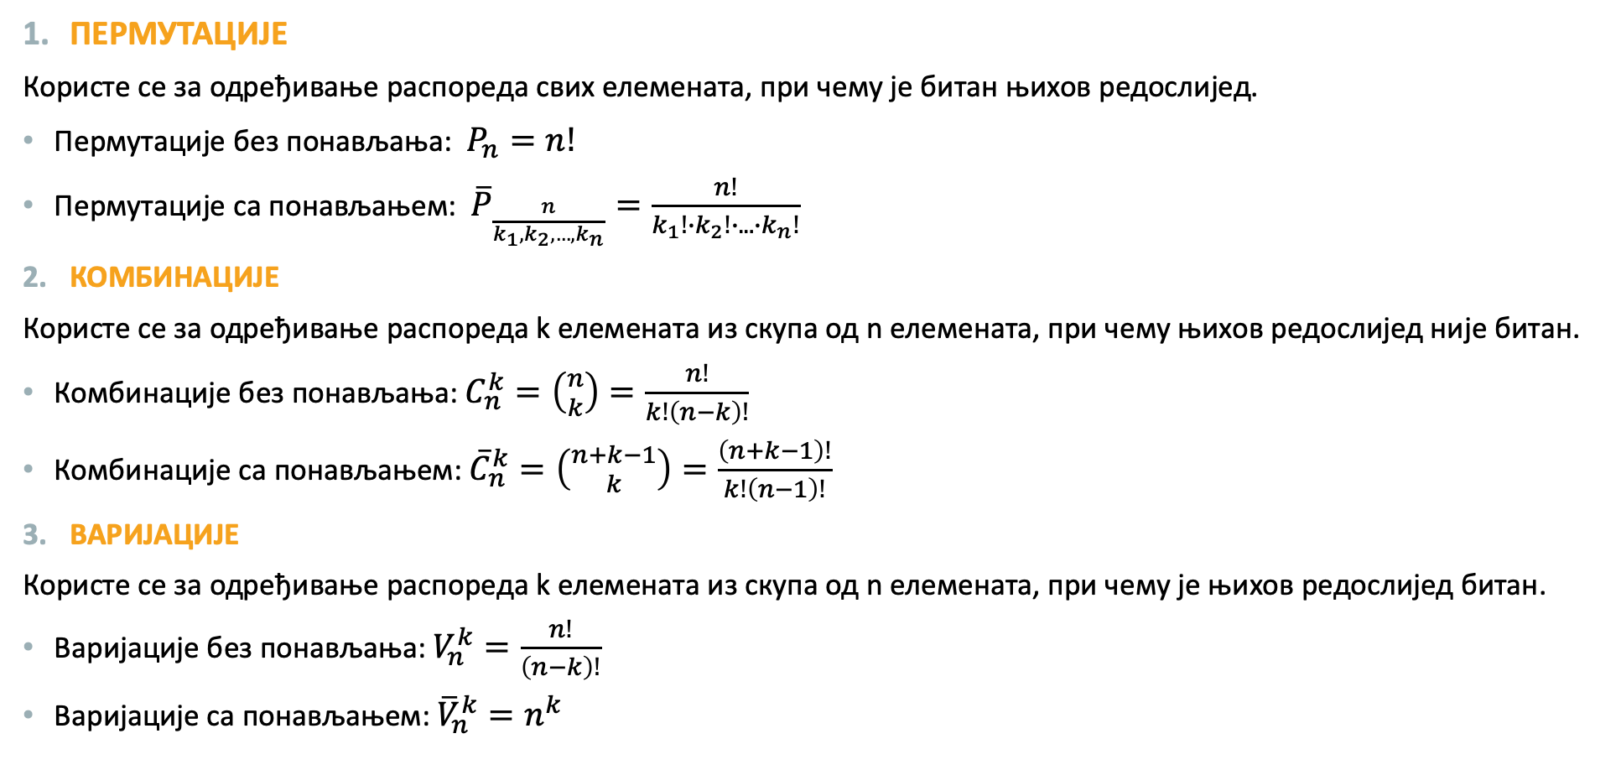
Основни појмови и формуле
ПЕРМУТАЦИЈЕ
Користе се за одређивање распореда свих елемената, при чему је битан њихов редослијед.
Пермутације без понављања: $P_{n}=n!$
Пермутације са понављањем: ${\overline{P}}_{\frac{n}{k_{1},k_{2},…,k_{n}}}=\frac{n!}{k_{1}!∙k_{2}!∙...∙k_{n}!}$
КОМБИНАЦИЈЕ
Користе се за одређивање распореда k елемената из скупа од n елемената, при чему њихов редослијед није битан.
Комбинације без понављања: $C_{n}^{k}=\left({n \atop k}\right)=\frac{n!}{k!\left(n−k\right)!}$
Комбинације са понављањем: ${\overline{C}}_{n}^{k}=\left({n+k−1 \atop k}\right)=\frac{\left(n+k−1\right)!}{k!\left(n−1\right)!}$
ВАРИЈАЦИЈЕ
Користе се за одређивање распореда k елемената из скупа од n елемената, при чему је њихов редослијед битан.
Варијације без понављања: $V_{n}^{k}=\frac{n!}{\left(n−k\right)!}$
Варијације са понављањем: ${\overline{V}}_{n}^{k}=n^{k}$

Slide 3
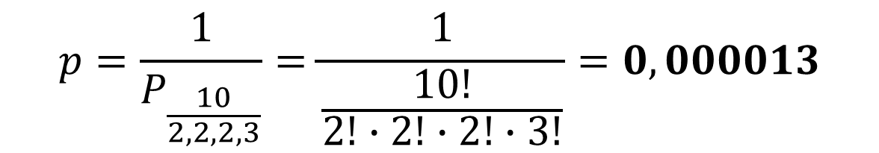
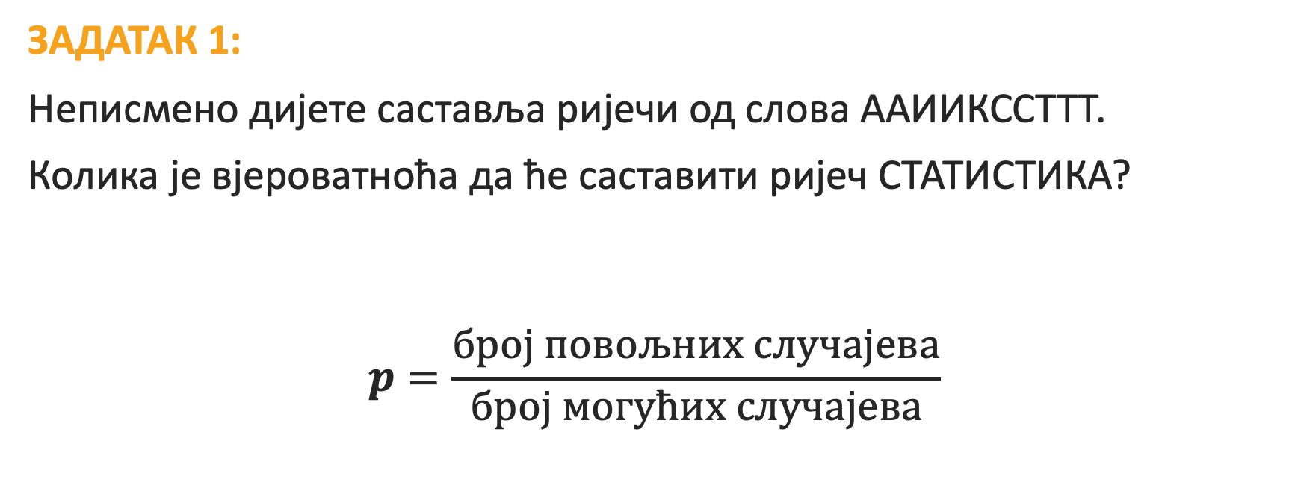
ЗАДАТАК 1:
Неписмено дијете саставља ријечи од слова ААИИКССТТТ.
Колика је вјероватноћа да ће саставити ријеч СТАТИСТИКА?
$$p=\frac{број повољних случајева}{број могућих случајева}$$
$$p=\frac{1}{P_{\frac{10}{2,2,2,3}}}=\frac{1}{\frac{10!}{2!∙2!∙2!∙3!}}=0,000013$$

Slide 4
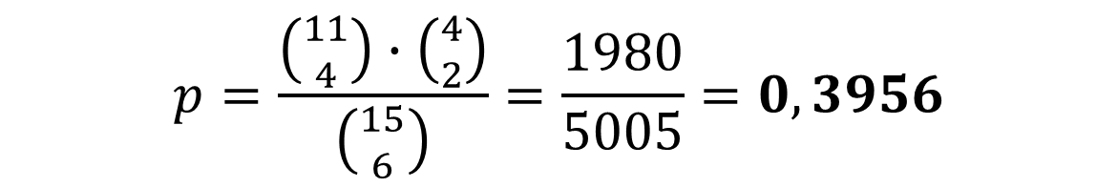
ЗАДАТАК 2:
Од укупно петнаест (15) производа, једанаест (11) производа припада првој класи. Случајно се узима 6 производа. Колика је вјероватноћа да од 6 узетих производа, 4 буду производи прве класе?
$$p=\frac{\left({11 \atop 4}\right)∙\left({4 \atop 2}\right)}{\left({15 \atop 6}\right)}=\frac{1980}{5005}=0,3956$$

Slide 5
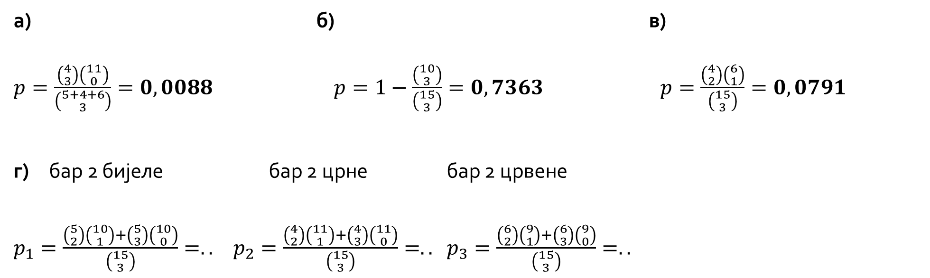
ЗАДАТАК 3:
У кутији се налази 5 бијелих, 4 црне и 6 црвених куглица. Извлаче се 3 куглице одједном. Колика је вјероватноћа:
а) да све три куглице буду црне,
б) да бар једна куглица буде бијела,
в) да двије куглице буду црне и једна црвена, и
г) да бар двије куглице буду исте боје.
а) б) в)
$p=\frac{\left({4 \atop 3}\right)\left({11 \atop 0}\right)}{\left({5+4+6 \atop 3}\right)}=0,0088$ $p=1−\frac{\left({10 \atop 3}\right)}{\left({15 \atop 3}\right)}=0,7363$ $p=\frac{\left({4 \atop 2}\right)\left({6 \atop 1}\right)}{\left({15 \atop 3}\right)}=0,0791$
г) бар 2 бијеле бар 2 црне бар 2 црвене
$p_{1}=\frac{\left({5 \atop 2}\right)\left({10 \atop 1}\right)+\left({5 \atop 3}\right)\left({10 \atop 0}\right)}{\left({15 \atop 3}\right)}=..$ $p_{2}=\frac{\left({4 \atop 2}\right)\left({11 \atop 1}\right)+\left({4 \atop 3}\right)\left({11 \atop 0}\right)}{\left({15 \atop 3}\right)}=..$ $p_{3}=\frac{\left({6 \atop 2}\right)\left({9 \atop 1}\right)+\left({6 \atop 3}\right)\left({9 \atop 0}\right)}{\left({15 \atop 3}\right)}=..$

Slide 6
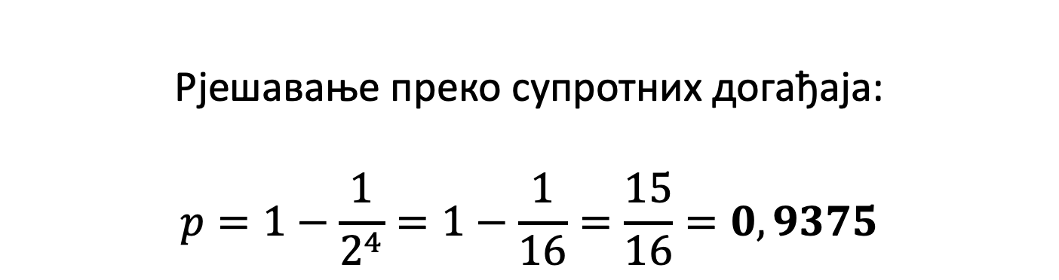
ЗАДАТАК 4:
Новчић се баца четири пута. Колика је вјероватноћа да писмо падне бар једном?
Рјешавање преко супротних догађаја:
$$p=1−\frac{1}{2^{4}}=1−\frac{1}{16}=\frac{15}{16}=0,9375$$

Slide 7
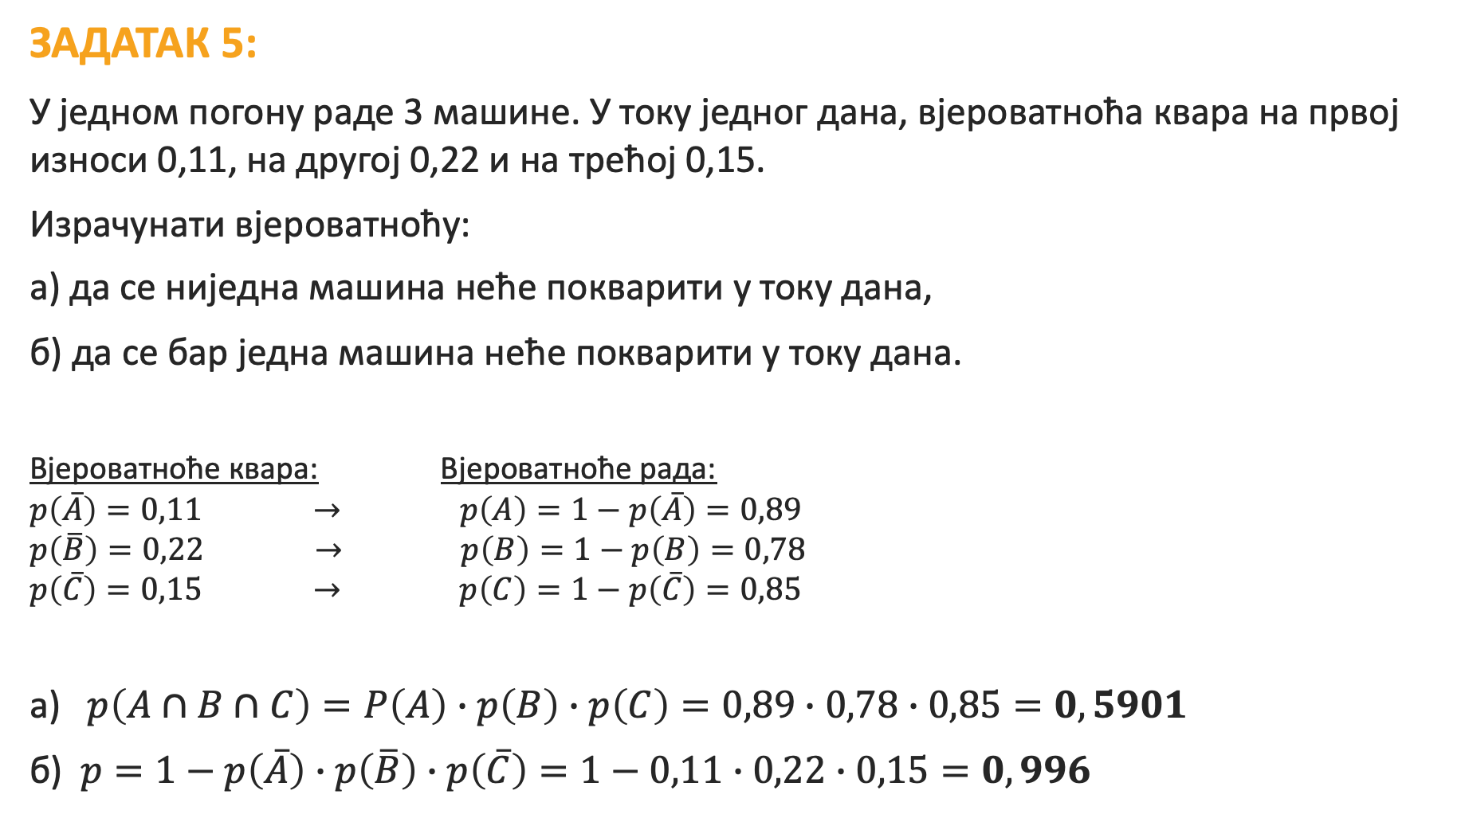
ЗАДАТАК 5:
У једном погону раде 3 машине. У току једног дана, вјероватноћа квара на првој износи 0,11, на другој 0,22 и на трећој 0,15.
Израчунати вјероватноћу:
а) да се ниједна машина неће покварити у току дана,
б) да се бар једна машина неће покварити у току дана.
Вјероватноће квара: Вјероватноће рада:
$$p\left(\overline{A}\right)=0,11 → p\left(A\right)=1−p\left(\overline{A}\right)=0,89$$
$$p\left(\overline{B}\right)=0,22 → p\left(B\right)=1−p\left(B\right)=0,78$$
$$p\left(\overline{C}\right)=0,15 → p\left(C\right)=1−p\left(\overline{C}\right)=0,85$$
а) $p\left(A∩B∩C\right)=P\left(A\right)∙p\left(B\right)∙p\left(C\right)=0,89∙0,78∙0,85=0,5901$
б) $p=1−p\left(\overline{A}\right)∙p\left(\overline{B}\right)∙p\left(\overline{C}\right)=1−0,11∙0,22∙0,15=0,996$

Slide 8
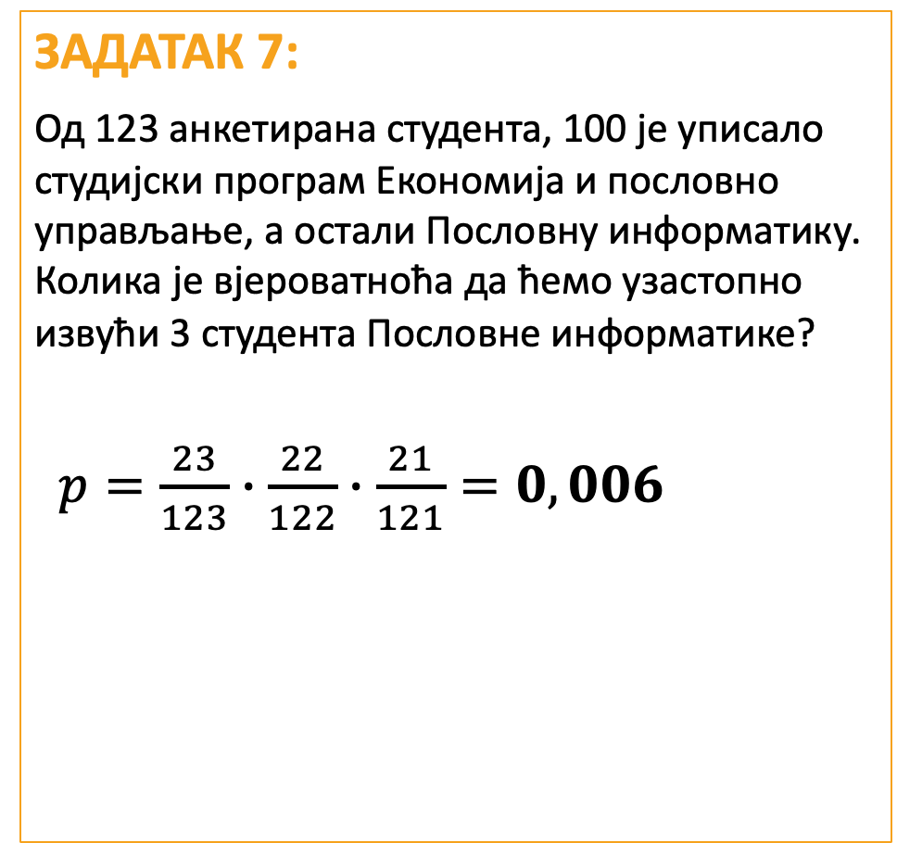
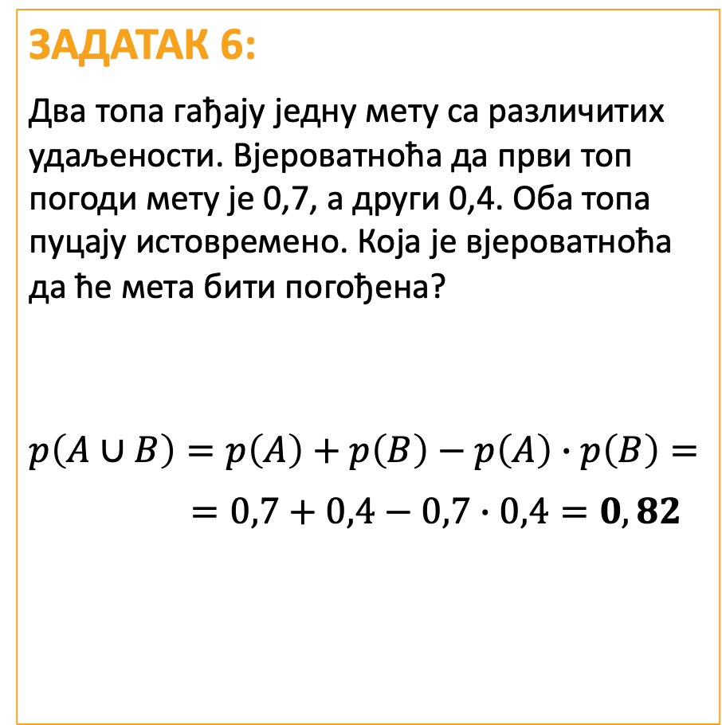
ЗАДАТАК 6:
Два топа гађају једну мету са различитих удаљености. Вјероватноћа да први топ погоди мету је 0,7, а други 0,4. Оба топа пуцају истовремено. Која је вјероватноћа да ће мета бити погођена?
$$p\left(A∪B\right)=p\left(A\right)+p\left(B\right)−p\left(A\right)∙p\left(B\right)=$$
$=0,7+0,4−0,7∙0,4=0,82$
ЗАДАТАК 7:
Од 123 анкетирана студента, 100 је уписало студијски програм Економија и пословно управљање, а остали Пословну информатику. Колика је вјероватноћа да ћемо узастопно извући 3 студента Пословне информатике?
$p=\frac{23}{123}∙\frac{22}{122}∙\frac{21}{121}=0,006$

Slide 9

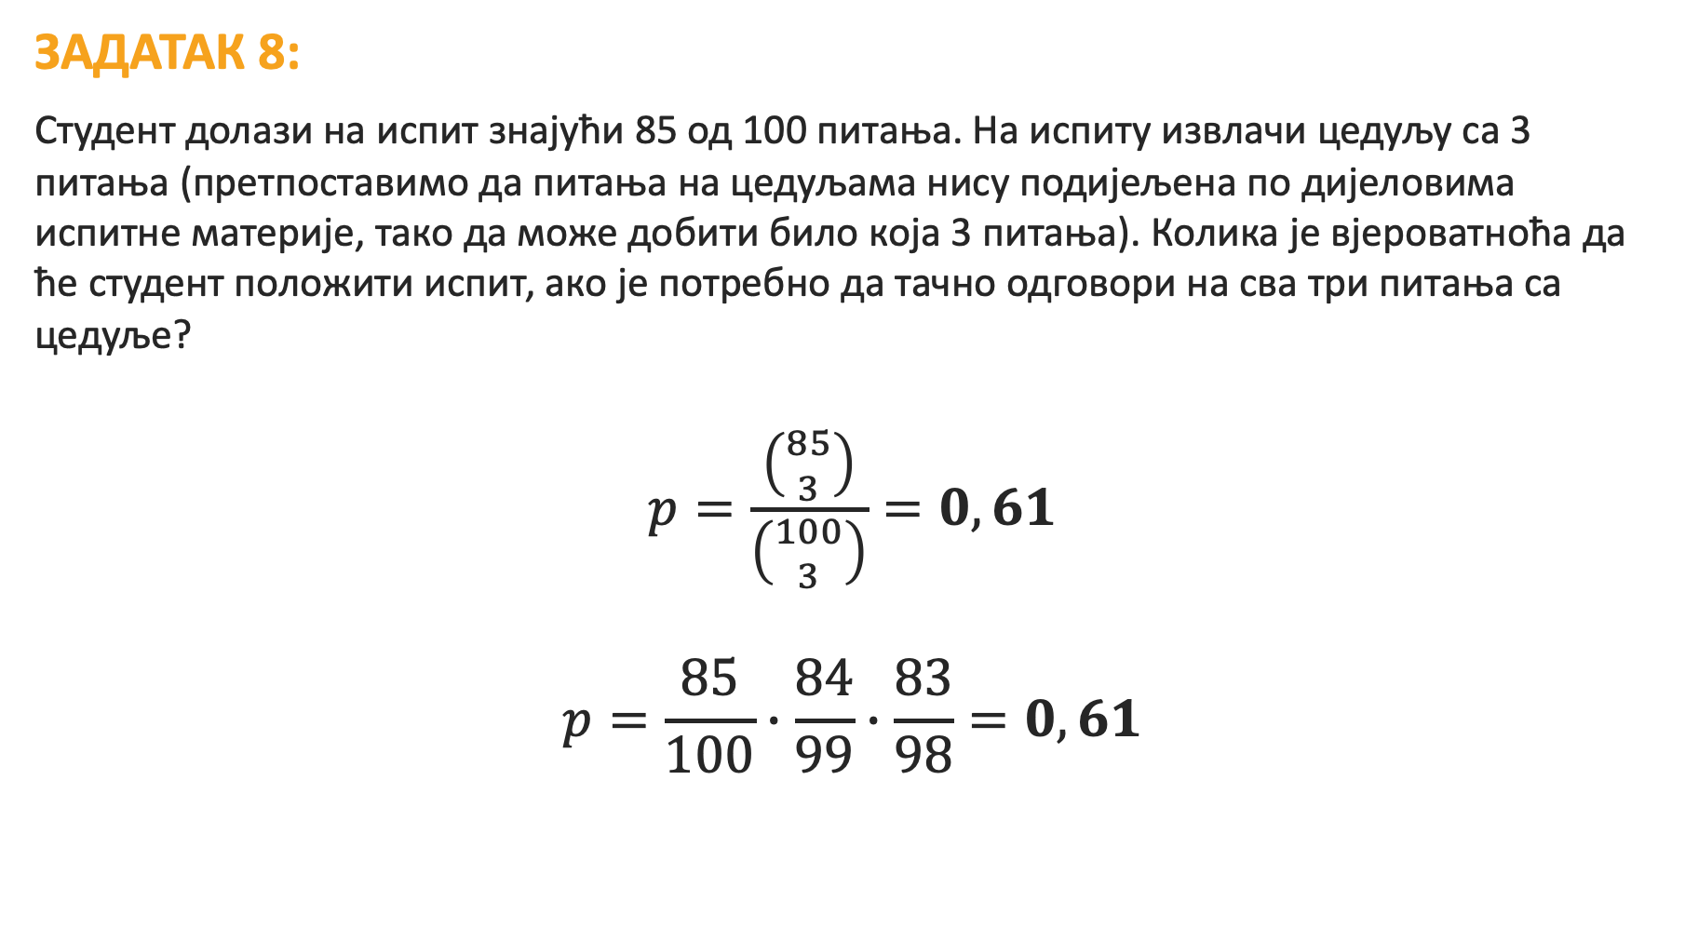
ЗАДАТАК 8:
Студент долази на испит знајући 85 од 100 питања. На испиту извлачи цедуљу са 3 питања (претпоставимо да питања на цедуљама нису подијељена по дијеловима испитне материје, тако да може добити било која 3 питања). Колика је вјероватноћа да ће студент положити испит, ако је потребно да тачно одговори на сва три питања са цедуље?
$$p=\frac{\left({85 \atop 3}\right)}{\left({100 \atop 3}\right)}=0,61$$
$$p=\frac{85}{100}∙\frac{84}{99}∙\frac{83}{98}=0,61$$

Slide 10
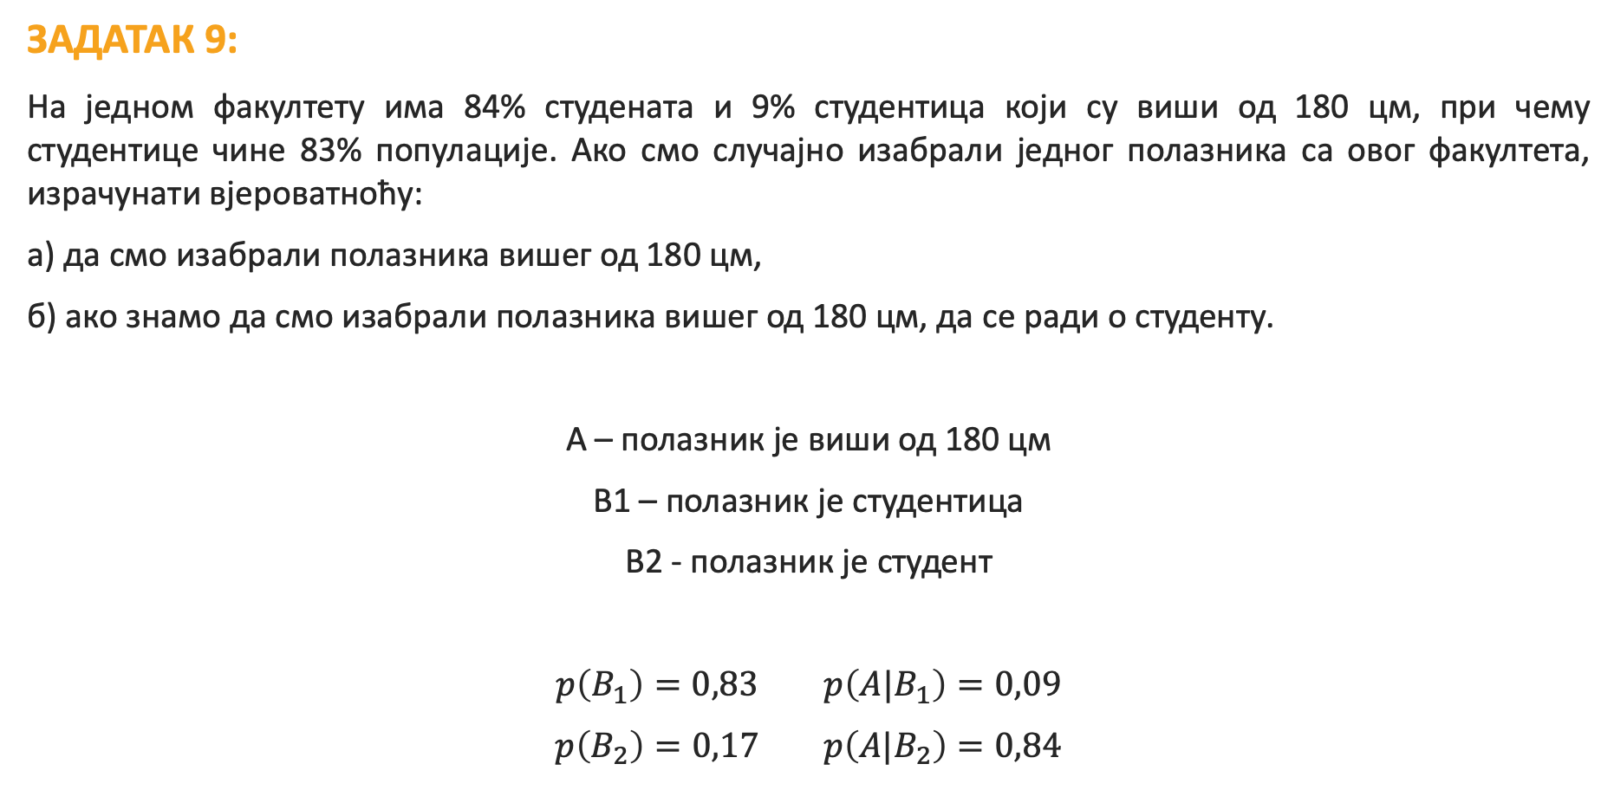
УСЛОВНА ВЈЕРОВАТНОЋА
ЗАДАТАК 9:
На једном факултету има 84% студената и 9% студентица који су виши од 180 цм, при чему студентице чине 83% популације. Ако смо случајно изабрали једног полазника са овог факултета, израчунати вјероватноћу:
а) да смо изабрали полазника вишег од 180 цм,
б) ако знамо да смо изабрали полазника вишег од 180 цм, да се ради о студенту.
А – полазник је виши од 180 цм
B1 – полазник је студентица
B2 - полазник је студент
$p\left(B_{1}\right)=0,83$ $p\left({A|B}_{1}\right)=0,09$
$p\left(B_{2}\right)=0,17$ $p\left({A|B}_{2}\right)=0,84$

Slide 11
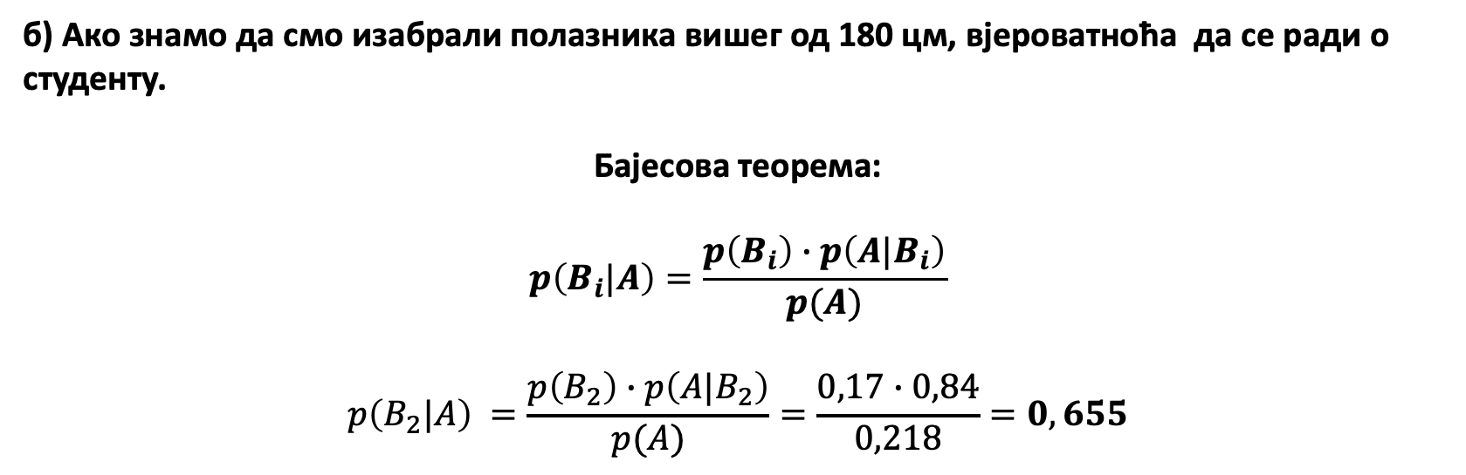
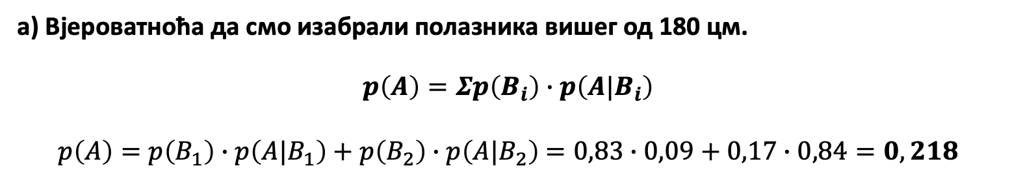
а) Вјероватноћа да смо изабрали полазника вишег од 180 цм.
$p\left(A\right)=Σp\left(B_{i}\right)∙p\left({A|B}_{i}\right)$
$p\left(A\right)=p\left(B_{1}\right)∙p\left({A|B}_{1}\right)+p\left(B_{2}\right)∙p\left({A|B}_{2}\right)$ $=0,83∙0,09+0,17∙0,84=0,218$
б) Ако знамо да смо изабрали полазника вишег од 180 цм, вјероватноћа да се ради о студенту.
Бајесова теорема:
$$p\left(B_{i}|A\right)=\frac{p\left(B_{i}\right)∙p\left({A|B}_{i}\right)}{p(A)}$$
$$p\left(B_{2}|A\right) =\frac{p\left(B_{2}\right)∙p\left({A|B}_{2}\right)}{p(A)}=\frac{0,17∙0,84}{0,218}=0,655$$

Slide 12
ХВАЛА НА ПАЖЊИ!

